Slide 1
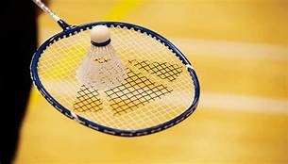
স্বাগতম

Slide 2
পরিচিতি
অধ্যায়-৮ম ,
দলগত খেলা,ব্যাডমিন্টন
মো-মেহেদুল ইসলাম,শারীরিক শিক্ষক,
এম,এস,এস,বি,পি,এড,বি,এড
মাহমুদপুর উচ্চ বিদ্যালয়
ক্ষেতলাল,জয়পুরহাট।

Slide 3
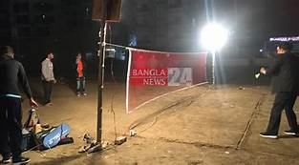
নিচের ছবিগুলো দেখো এবং চিন্তা কর ?
শার্টল ও র‍্যাকেট
ব্যডমিন্টন খেলার নেট

Slide 4
আজকের পাঠ
# ব্যাডমিন্টন খেলার মাঠ,স্কোর ,সরঞ্জাম সম্পর্কে আলোচনা।

Slide 5
শিখনফল
#-ব্যাডমিন্টন খেলার কত পয়েন্টে স্কোর বা গেম হয় ?
#- ব্যাডমিন্টন খেলার কোর্ট সম্পর্কে লিখতে পারবে ।
#- ব্যাডমিন্টন খেলার সরঞ্জাম সম্পর্কে বলতে পারবে।
#- ব্যাডমিন্টন খেলায় কি কি কারনে সার্ভিস ফল্ট হয় ?

Slide 6
স্কোর বা পয়েন্ট করার নিয়ম ;
ক)২১ পয়েন্টের ৩ টি গেম নিয়ে একটি ম্যাচ হয়।
খ)প্রতিবার সার্ভ করলে একটি করে পয়েন্ট অর্জিত হয়।
গ) যে পক্ষ একটি র‌্যালি জেতে তার স্কোরের সাথে একটি পয়েন্ট যুক্ত হয়।
ঘ)সর্বমোট ২০ পয়েন্টের খেলা শেষে যে পক্ষ প্রথমে ২ পয়েন্ট লিড নিয়েছিল সেই পক্ষই জিতবে।
ঙ) সর্বমোট ২৯ পয়েন্টের খেলা শেষে যে পক্ষ ৩০ নং পয়েন্টটি করতে পারবে সে ই জিতবে।
চ)যে পক্ষ একটি গেম জিতবে পরের গেম শুরুতে সেই সার্ভ করবে।

Slide 7
বিরতি ও কোর্ট পরিবর্তন
ছ)লিডিং পয়েন্ট যখন ১১ তে পৌঁছবে তখন খেলায় ৬০ সেকেন্ডের একটি বিরতি হবে।
জ)পরপর দুটি গেমের মধ্যে ইচ্ছা করলে ২ মিনিটের বিরতি নেয়া যাবে।
ঝ) তৃতীয় বারের খেলায় লিডিং পয়েন্ট ১১ হলে খেলোয়াড়গণ পার্শ্বপরিবর্তন করবেন। সিঙ্গেল খেলা
ঞ)খেলার শুরুতে (০-০) এবং সার্ভারের স্কোর যখন জোড়া সংখ্যা হবে তখন সে তার ডানের কোর্ট থেকে সার্ভ করবে। সার্ভারের স্কোর বিজোড় সংখ্যা হলে তার বামের কোর্ট থেকে সার্ভ করবে।
ট)একজন সার্ভার যখন একটি র‌্যালি জিতবে তখন সার্ভার একটি পয়েন্ট পাবে এবং তারপরে সার্ভার কোর্ট বদল করে সার্ভ করবে।

Slide 8
ঠ)রিসিভার যদি কোনো র‌্যালি জেতে তাহলে তার স্কোরে একটি পয়েন্ট যুক্ত হবে এবং সে তখন সার্ভার হবে। সবসময় সঠিক সার্ভিস কোর্ট থেকে সার্ভ করতে হবে- স্কোর যদি বিজোড় হয় তবে বামের কোর্ট থেকে আর স্কোর যদি জোড় হয় তবে ডানের সার্ভিস কোর্ট থেকে সার্ভ করতে হবে। দ্বৈত খেলা
ড) প্রতি পার্শ্ব থেকে একজন করেই সার্ভিস খেলতে পারবে।
ঢ)ডায়াগ্রামে প্রদর্শিত আবর্তন নিয়মে সার্ভিস খেলা একজন খেলোয়াড় থেকে আরেকজনের কাছে যায়।
ণ) খেলার শুরুতে এবং স্কোর যখন জোড় সংখ্যা হয় সার্ভার তার ডানের সার্ভিস কোর্ট থেকে সার্ভ করবে। যখন এটা বিজোড় হবে তখন তার বামের সার্ভিস কোর্ট থেকে সার্ভ করবে ।
ত)সার্ভিং পক্ষ যদি র‌্যালি জেতে তবে সাভিং পক্ষের স্কোরে একটি পয়েন্ট যুক্ত হবে এবং একই সার্ভার সার্ভিস কোর্ট বদল করে পুনরায় সার্ভ করবে।
থ)সার্ভিং পক্ষ যদি কোনো র‌্যালিতে হেরে যায় তাহলে রিসিভিং পক্ষ একটি পয়েন্ট পাবে। তখন রিসিভিং পক্ষ নতুন সাভিং পক্ষতে পরিণত হবে।
দ) কোনো পয়েন্ট অর্জন না করা পর্যন্ত খেলোয়াড়েরা কেউই নিজ নিজ সার্ভিস কোর্ট বদলাতে পারবে না।

Slide 9
ব্যাডমিন্টন খেলার কোর্ট ও পরিমাপ কি?
সিঙ্গেল কোর্ট এর পরিমাপ: দৈর্ঘ্য ১৩.৪১ মিটার(৪৪ফুট),প্রস্থ ৫.১৮ মিটার(১৭ফুট)।
ডাবল কোট এর পরিমাপ: দৈর্ঘ্য ১৩.৪১মিটার(৪৪ফুট),প্রস্থ ৬.১০ মিটার(২০ফুট)।

Slide 10
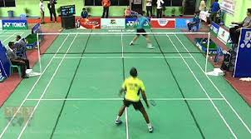
ব্যাডমিন্টন খেলার কোর্ট

Slide 11
একক কাজ
#- নেট কি?

Slide 12
সমাধান
ব্যাডমিন্টন নেটের আকার হলো ২.৫ ফুট লম্বা ও ২০ ফুট প্রশস্ত। নেটের উপরের মাথাকে অবশ্যই মাটি থেকে ৫ ফুট উচ্চতায় রাখতে হবে। ব্যাডমিন্টন নেটের উপরের ধার বরাবর ৩ ইঞ্চি চওড়া সাদা ফিতা দিয়ে মোড়ানো থাকে এবং এর ফাঁকের ভিতর দিয়ে শক্ত দড়ি টেনে দুপাশের খুঁটির সাথে বাঁধা হয়। এই নেট দিয়ে বিভক্ত করে পক্ষ ও বিপক্ষ দলের জন্য দুটি পার্শ্ব তৈরি করা হয় যেটার উপর দিয়ে শাটলটি র‌্যাকেটের বাড়ি খেয়ে এপাশ ওপাশ ছুটতে থাকে।

Slide 13
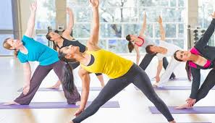
নিচের ছবিগুলো দেখো এবং চিন্তা কর
র‍্যাকেট ওশার্টল
ব্যায়াম করছে

Slide 14
জোড়ায় কাজ
#- শার্টল কি ?
#- র‍্যাকেট কি?

Slide 15
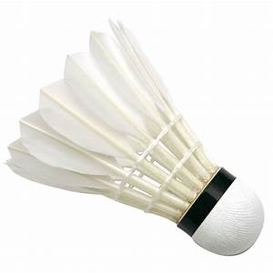
সমাধান
শাটলের বলের মতো আকৃতির ভিত্তি অংশটি রাবার বা শোলা দিয়ে তৈরী হয় এবং তা চামড়ায় ঢাকা থাকে। এই ভিত্তির ভিতরে শাটলের ঘাগরার মতো দেখতে অংশটি গাঁথা থাকে যা পরস্পর সংযুক্ত পালক দ্বারা তৈরী হয় এবং এ অংশটিই শাটলকে বাতাসে ভেসে সামনে পেছনে ছুটতে সাহায্য করে। শাটল হলো একটি ছোট জিনিস যেটা র‌্যাকেটের বাড়ি খেয়ে নেটের উপর দিয়ে এপাশ ওপাশ ছুটতে থাকে।

Slide 16
ব্যাডমিন্টন র‌্যাকেটের মূল কাঠামো তৈরী হয় আকর্ষক অংশ (shaft) সহ একটি হ্যান্ডেল নিয়ে যেটি আবার র‌্যাকেটের মাথার সাথে এটির ঘাড়ের জায়গায় শক্তভাবে আটকানো থাকে। এর অগ্রভাগ বা মাথার সমতলীয় ফাঁকা স্থানে সিনথেটিক সুতার বুনট দিয়ে ভরাট করা থাকে। প্রত্যেক খেলোয়াড়ের হাতে একটি করে র‌্যাকেট থাকে। খেলার সময় র‌্যাকেট দিয়ে শাটলকে আঘাত করা হয়।

Slide 17
ব্যাডমিন্টন খেলার সরঞ্জাম বিস্তারিত
vখেলার জন্য প্রয়োজনীয় সরঞ্জাম
ব্যাডমিন্টন খেলায় খেলার নিয়ম অনুসারে কিছু সরঞ্জাম প্রয়োজন হয় যেমন: র‌্যাকেট, শাটল, নেট, পোস্ট এবং কোর্ট।

Slide 18
ব্যাডমিন্টন খেলার সার্ভিস ফল্টঃ
#-শার্টলটি যদি নেটে আটকে যায়।
#- শার্টলটি কোর্টের বাইরে পড়লে।
#- শার্টলটি কোনাকুনি কোর্টে না পরলে।
#- শার্টলটি হাত থেকে ছেরে সার্ভিস না করলে ।
#- সার্ভিস করার সময় কোর্টের দাগ স্পর্শ করলে।
#- শার্টলটি কোমরের উপরে তুলে সার্ভিস করলে।
#- শার্টলটি লং সার্ভিস এরিয়ায় পরলে ।

Slide 19
দলীয় কাজ
ব্যাডমিন্টন খেলার কলাকৌশলকে ৪ ভাগে ভাগ করা যায়।

Slide 20
ব্যাডমিন্টন খেলার কলাকৌশল্কে ৪ ভাগে ভাগ করা যায়
১/ গ্রিপ ২/ ফুটওয়ার্ক ,৩/ সার্ভিস ,৪/ স্ট্রোকওস্ম্যাশিং

Slide 21
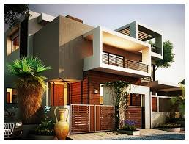
বাড়ির কাজ
ব্যাডমিন্টন খেলার কয়টি বিষয়ের প্রতিযোগিতা অনুষ্ঠিত হয়।

Slide 22
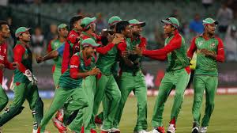
ধন্যবাদ সবাইকে

